Slide 1
Day7 字符串专题
——黎伟煊

Slide 2
目录
哈希
最长回文子串（马拉车）
单模式字符串匹配（KMP）
字典树（Trie）
多模式字符串匹配（AC自动机）

Slide 3
哈希
哈希是字符串中很基础很常用的一个做法。很多字符串的题目都可以用哈希莽过去（只要姿势正确）。
哈希实质就是让一个字符串映射到一个数。
哈希的做法：
类比于进制： 1234 = 1*10^3 + 2*10^2 + 3*10^1 + 4*10^0
同样的,可以将字符串当作26进制来计算:
hash(abcd) = 0*26^3 + 1*26^2 + 2*26^1 + 3*26^0

Slide 4
哈希
设哈希进制为base，模数为mod。（也可以把哈希值设为unsigned long long，那么就可以不用模数，直接让它自然溢出）
哈希代码如下：
for(int i=1;i<=len;++i){ hash[i] = ( ( hash[i-1] * base ) + s[i] ) % mod ; }
那么hash[i]就是字符串s[1,i]的哈希值了（其实就是前缀）
子串s[l,r]的哈希值就是：
//伪代码
hash[l,r] =( hash[r] – hash[l-1] * pw[r – l + 1] ) %mod;
其中pw[r-l+1]就是base的r – l + 1 次方

Slide 5
哈希
hash[l,r] =( hash[r] – hash[l-1] * pw[r – l + 1] ) %mod;
这个东西类比数字的十进制即可
比如 s = 0236781，base = 10.。
hash[0] = 0, hash[1] = 2, hash[2] = 23
hash[3] = 236 ,hash[4]=2367……
hash[2,4] = hash[4] – hash[1]*10^3 = 2367 - 2 * 10^3 = 367;

Slide 6
哈希
注意！！！
哈希会有哈希冲突，就是可能两个不同的字符串的哈希值是同一个数，这个时候哈希就失效了。
解决的办法：
base选用质数，mod选用大一点的质数，这样可以减少哈希冲突。
不行就用双哈希，设置两个不同的哈希方式，一个字符串就有两个哈希值，当且仅当两个字符串的两个哈希值都相同时才判定两个字符串相同。（这种做法可以有效避免哈希冲突，但是常数有点大，容易被卡时间。

Slide 7
哈希
例题：poj3974
题意：给你一个字符串，让你求出它的最长回文子串（回文串定义：正着读反着读都一样，比如zzynbbnyzz）
朴素做法（n^3)：用 n^2 来枚举子串的左右端点，然后再O（n）判断这个子串是不是回文串，复杂度O（n^3)
朴素做法（n^2)：用O(n)的复杂度来枚举回文子串的中间位置，然后再用O（n）向两边扩展。

Slide 8
哈希
但是！！！我们可以用哈希来做。
我们预先处理出正着的哈希还有反着的哈希（也就是字符串的反串的哈希）。
二分最长回文子串的长度（一个log），然后枚举子串的起始点（因为已经二分了长度，所以枚举左端点也就知道了右端点，复杂度O（n）），然后直接O（1）判断这个子串的正向哈希和反向哈希是否相同即可总复杂度O（nlog）。

Slide 9
那么还有没有更优秀的时间复杂度，来解决最长回文子串这个问题呢？？？
肯定有！！！ 马拉车啊！！！！

Slide 10
马拉车算法的作用是在O（n）的复杂度下求出最长回文子串。
首先，我们把字符串预处理一下，在字符串首尾以及每两个字符之间插入一个分隔符（一般是‘#’）。
例如：zzynb -> #z#z#y#n#b#。这样做目的是为了同一回文子串长度奇偶的问题，把长度为奇数和偶数的回文子串长度都变成长度为奇数。
比如zyz是个回文串，那么预处理后#z#y#z# 变成以y为中点的回文串。
比如zz是个回文串，那么预处理后#z#z# 变成以第二个#为中点的回文串。
然后我们处理出来的字符串（记为str）是从1开始的，str[0] = ‘$’，目的是为了防止之后的操作越界

Slide 11
马拉车
然后我们用数组p[i],代表以i为中点的最长回文半径。
例如：zyz -> #z#y#z#
 | # | z | # | y | # | z | #
P[i] | 1 | 2 | 1 | 4 | 1 | 2 | 1

Slide 12
马拉车
求p[i]：
由于求p[i]的时候我们已经求出了p[1..i-1]，
假设在之前求出的回文子串中，右端点最右的的回文子串是[L,R]，其中心为id，记mx为R+1，我们维护id以及mx
然后把i关于id的对成点记为j

Slide 13
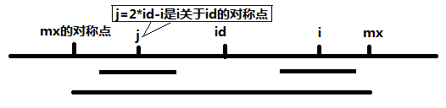
马拉车
（1） i < mx 并且 p[j] < mx – i。
L
R
因为[L , R ] 是回文串，而以j为中心的最长回文串的左端点在 L 点的右边，那么显然以i为中心的最长回文串在R 的左边，并且p[i] = p[j]

Slide 14
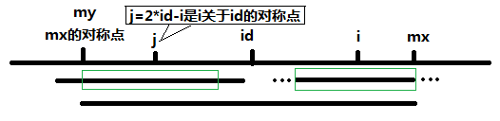
马拉车
（2）i<mx 并且p[j] > mx - i
这个时候，以j为中点的最长回文串的左端点在 L 左边，显然以i为中点的最长回文串的右端点至少在R的右边，由于R右边是未知的，所以只能一个个的匹配。也就是说这个p[i]至少有这么多，剩下的还得自己一个个匹配

Slide 15
马拉车
所以上面的两种情况就是这一句代码：
p[i] = min(mx - i , p[2 * id - i]);
（3）i > mx 的时候，只能p[i] = 1;然后再一个个匹配
接下来，上代码！！！

Slide 16
马拉车
关键代码：
void manacher(char* s,int n){
int mx = 0, id = 0; //初始化都是0
for(int i = 1;i<=n;++i){
if(i<mx) p[i] = min(mx - i , p[2 * id - i]);
else p[i] = 1; //对应刚刚的三情况
while( s[i-p[i]] == s[i+p[i]]) ++p[i];
if(i+p[i] > mx){ mx = i + p[i]; id = i; } //更新
}
}

Slide 17
马拉车
复杂度分析:
由于mx是一直向右面拓展，总的来说，mx只会增加，并且也只会增加n次，所以马拉车总复杂度是
O（N）的，十分优秀。

Slide 18
单模式字符串匹配（KMP）
字符匹配：假设给定字符串T和字符串P,要在T中找出与P相同的所有子串，或者找P串在T串中有没有出现，把字符串T称为为文本串(Text),字符串P为模式串(Pattern).
最朴素的做法就是直接在T串中枚举P串的起点，然后再一个个地去匹配。

Slide 19
暴力匹配
伪代码：
for(int i = 0;i + lenp – 1 < lent ; ++i){
bool ok = 1;
for(int j = 0;j<lenp && ok;++j) {
if(P[ j ] != T[ i + j ]) ok = 0;
}
}
假如T串长度是N，P串长度是M，那么时间复杂度是O(NM)的。

Slide 20
哈希匹配
之前就有说过，哈希可以快速判断两个字符串是否相同，所以哈希肯定也能用于单模式字符串匹配：
我们可以对T串和P串都求哈希，然后我们可以在T串中枚举长度为P串长度的子串，直接比较两者哈希值是否相同就ok了。

Slide 21
我们有一个O(N+M)的优秀做法——KMP
回想一下朴素做法，我们是每一次都从P的起始处开始匹配，然后每次匹配失败后的信息就丢掉了（即使已经匹配成功了lenp – 1 个字符）,这就很浪费了！！！
KMP的核心思路就是，利用之前匹配了的信息，使得每一次匹配的时候不是从P的起始处开始匹配，而是从P的某一处开始匹配，从而减少匹配的次数。
KMP最核心的就是nex[] 数组。

Slide 22
KMP
nex数组的定义：在模式串P中假设对于 i 而言，有若干个k(0< k < i ) 满足： P[0...k-1] = P[ i-k...i-1]，nex[i] = max(k)，如果不存在这样的k，nex[ i ] = 0;
而nex[0] = -1;
（注：nex数组有很多的定义，主要的区别在于相同的子串包不包含P[i]，这里给大家讲的是不包含i的，这比较适用于字符串匹配，而且也比较常用）

Slide 23
KMP
举个栗子：
P : abababba
i | 0 | 1 | 2 | 3 | 4 | 5 | 6 | 7
S[i] | a | b | a | b | a | b | b | a
nex[i] | -1 | 0 | 0 | 1 | 2 | 3 | 4 | 1

Slide 24
KMP
画个图帮助理解：
01234567
P : abababba
Nex[4] = 2;
01234567
P: abababba
P: abababba （红色是相同的字符串，不包含蓝色）

Slide 25
KMP
画个图帮助理解：
01234567
P : abababba
Nex[5] = 3;
01234567
P: abababba
P: abababba （红色是相同的字符串，不包含蓝色）

Slide 26
KMP
画个图帮助理解：
01234567
P : abababba
Nex[6] = 4;
01234567
P: abababba
P: abababba （红色是相同的字符串，不包含蓝色）

Slide 27
KMP
理解完nex数组之后我们来看看怎么用它吧。
T : zzynbabababzzy...
P : abababba
这时候 ababab匹配成功但是P[6] (b) ,匹配失败，那么查表:
nex[ 6 ] = 4。P直接跳到4的位置继续匹配，也就是把P[4](a)
和z匹配：
T : zzynbabababzzy...
P : abababba

Slide 28
KMP
为什么可以这样呢？
考虑nex数组的定义，nex[ 6 ] = 4 表示：
01234567
P: abababba
P: abababba
T : zzynbabababzzy…
P : abababba
P : abababba
也就保证了P[0...3]是匹配的，所以可以直接从P[4]继续匹配！！！（所以nex[i]也就是i失配后跳到的下一个（next）位）

Slide 29
KMP
T : bababababba
P : abababba
不匹配
i | 0 | 1 | 2 | 3 | 4 | 5 | 6 | 7
S[i] | a | b | a | b | a | b | b | a
nex[i] | -1 | 0 | 0 | 1 | 2 | 3 | 4 | 1

Slide 30
KMP
T : bababababba
P : abababba
匹配
i | 0 | 1 | 2 | 3 | 4 | 5 | 6 | 7
S[i] | a | b | a | b | a | b | b | a
nex[i] | -1 | 0 | 0 | 1 | 2 | 3 | 4 | 1

Slide 31
KMP
T : bababababba
P : abababba
匹配
i | 0 | 1 | 2 | 3 | 4 | 5 | 6 | 7
S[i] | a | b | a | b | a | b | b | a
nex[i] | -1 | 0 | 0 | 1 | 2 | 3 | 4 | 1

Slide 32
KMP
T : bababababba
P : abababba
不匹配 nex[6] = 4;
i | 0 | 1 | 2 | 3 | 4 | 5 | 6 | 7
S[i] | a | b | a | b | a | b | b | a
nex[i] | -1 | 0 | 0 | 1 | 2 | 3 | 4 | 1

Slide 33
KMP
T : bababababba
P : abababba
重新跳到p[4] ( ‘a’ ) 继续进行匹配
i | 0 | 1 | 2 | 3 | 4 | 5 | 6 | 7
S[i] | a | b | a | b | a | b | b | a
nex[i] | -1 | 0 | 0 | 1 | 2 | 3 | 4 | 1

Slide 34
KMP
T : bababababba
P : abababba
匹配
i | 0 | 1 | 2 | 3 | 4 | 5 | 6 | 7
S[i] | a | b | a | b | a | b | b | a
nex[i] | -1 | 0 | 0 | 1 | 2 | 3 | 4 | 1

Slide 35
KMP
T : bababababba
P : abababba
匹配
i | 0 | 1 | 2 | 3 | 4 | 5 | 6 | 7
S[i] | a | b | a | b | a | b | b | a
nex[i] | -1 | 0 | 0 | 1 | 2 | 3 | 4 | 1

Slide 36
KMP
上代码：
void kmp(char * s,char * t){
int i = 0,j = 0;
int n = strlen(s),m = strlen(t);
int ans = 0;
for(;i<n;){
if(j==-1 || s[i] == t[j]){
++i; ++j;
if(j == m){ ++ans; j = 0; } //求出现了多少次
} else j = nex[j];
}
printf("%d\n",ans);
}

Slide 37
KMP
那么问题来了，真么好用的nex[]数组应该怎么求呢？其实，求nex数组相当于P串自己匹配自己。
按照前面提到过的定义 nex[0] = -1 ， nex[1] = 0; 然后我们可以根据nex[0...i-1] 来求得nex[i]

Slide 38
KMP
就像之前T串匹配P串一样，现在是P串匹配P串，假如说现在正在匹配p[i] 和 p[j],就会有两种情况：
第一种：p[i] 和 p[j] 相同
i
P : abababba
P : abababba 此时很显然 nex[ ++i ] = nex[ ++j ] ;
j

Slide 39
KMP
第二种：p[i] 和 p[j] 不相同
i
P : abababba
P : abababba
j
此时就相当于之前失配的情况 j = nex[ j ] ，然后继续进行匹配，直至跳到底（j==-1）或者匹配成功
（p[i] == p[j])为止

Slide 40
KMP
上一波求nex数组的代码：
void getnex(char* t){
int n = strlen(t);
nex[0] = -1;
int i = 0,j = -1;
while(i<n){
if(j == -1 || t[i] == t[ j ]){ nex[++i] = ++j; }
else j = nex[j];
}
} // 其实和之前那段匹配T串P串代码差不多啦。

Slide 41
字典树
在讲多模式匹配之前要先给大家讲一讲字典树，字典树是一个很有用的一个工具。
字典树是用一颗树来保存多个字符串，它的根节点不包含字符，除了根节点以外，所有节点都包含一个字符，同一个节点的所有子节点保存的字符不同，字典树的叶子节点到根节点的这段路径代表一个字符串。

Slide 42
KMP
上一波求nex数组的代码：
void getnex(char* t){
int n = strlen(t);
nex[0] = -1;
int i = 0,j = -1;
while(i<n){
if(j == -1 || t[i] == t[j]){ nex[++i] = ++j; }
else j = nex[j];
}
} // 其实和之前那段匹配T串P串代码差不多啦。

Slide 43
字典树
在讲多模式匹配之前要先给大家讲一讲字典树，字典树又叫前缀树，是一个很有用的一个工具。
字典树是用一颗树来保存多个字符串，它的根节点不包含字符，除了根节点以外，所有节点都包含一个字符，同一个节点的所有子节点保存的字符不同，字典树的叶子节点到根节点的这段路径代表一个字符串。同样的，每个节点都是一个字符串的前缀（除根结点）

Slide 44
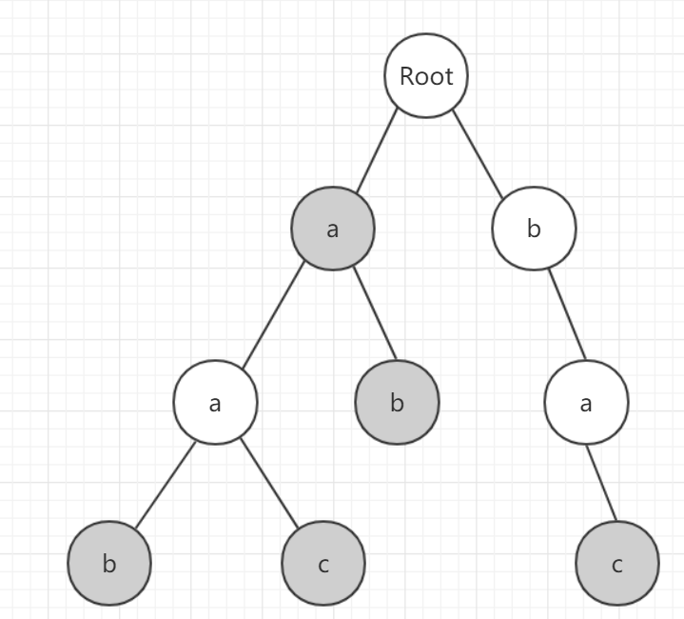
字典树
举个例子：
假如把字符串：
a ，aab ， aac
ab ， bac，插入字
典树，那么字典树
就长这样

Slide 45
字典树
构建方法(插入一个字符串):
1.从根节点出发
2.获取字符串中的下一个字符
3.如果当前节点没有该字符的子节点,则创建一个
4.移动到拥有该字符的子节点上
5.如果到了字符串的末尾,在当前节点做上标志,否则,重复步骤2.

Slide 46
字典树
struct node{ int son[30]; int v; }tr[30*N]; //字典树
//tot记录总共有多少个节点，初始为1（根节点）
void add(char* s){
int now = 1; //now 记录当前位于哪一个节点，从根节点开始，
int n = strlen(s);
for(int i = 0;i < n;++i){
if(tr[now].son[s[i] - 'a'] == 0) tr[now].son[s[i] -'a']=++tot;
now = tr[now].son[s[i] - 'a’];
}
++tr[now].v;
}

Slide 47
字典树
查询方法:
1.从根节点出发
2.获取字符串中的下一个字符
3.如果当前节点没有该字符的子节点,则字典树中不存在这个字符串,算法结束.否则,移动到拥有该字符的子节点上.
4.如果到了字符串的末尾,则查询成功,否则,重复步骤2.

Slide 48
字典树
int find(char* s){
int now = 1;
int n = strlen(s);
for(int i = 0;i<n;++i){
if(tr[now].son[s[i]-'a'] == 0) return 0;
now = tr[now].son[s[i] - 'a’];
}
return tr[now].v; // 返回s出现了多少次
}

Slide 49
字典树
来看一道入门题：
hdu1251
给你很多单词(只有小写字母组成,不会有重复的单词出现),现在你统计出以某个字符串为前缀的单词数量。

Slide 50
字典树
字典树其他应用：
1.字符串检索
2.词频统计
3.字典序排序
4.公共前缀
5.01字典树

Slide 51
AC自动机（多模式匹配）
Ac自动机是处理多模式匹配（一个文本串匹配多个模式串）的问题。AC自动机相当于在字典树上跑KMP。
主要步骤：
1、构建字典树。
2、建立fail指针。
3、文本串匹配。

Slide 52
AC自动机（多模式匹配）
1、构建字典树。
现在字典树节点还多加了一个fail指针
具体步骤就是把题目所给的多个P串（模式串）都插入到一个字典树里面。（第一步先不构建fail指针，和之前所说的建字典树一样）。

Slide 53
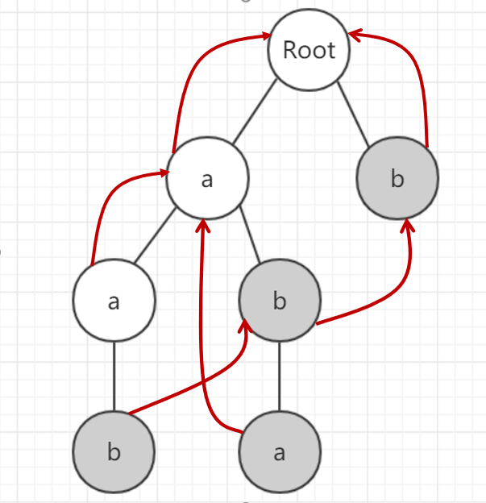
AC自动机（多模式匹配）
2、建立fail指针
Fail指针有这样的性质：
假如 fail[ u ] = v;
那么v到根节点所代表的
字符串，是u到根节点
所代表字符串的后缀

Slide 54
AC自动机（多模式匹配）
2、建立fail指针
在KMP中，nex数组的作用就是在匹配失败的时候，找到下一个进行匹配的位置。AC自动机的fail指针类似nex数组，就是文本串在跑字典树的时候，失配的时候就跳到fail指针所指的节点继续进行匹配。
Nex数组是KMP的核心，同样的fail指针也是AC自动机的核心。Fail指针的构建是先把深度小的节点构建fail指针，然后再构造深度大的。并且fail指针只会指向深度比自己小的节点。
我们使用bfs来构建fail指针。

Slide 55
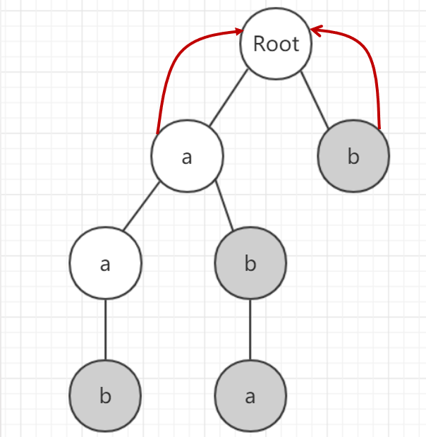
AC自动机（多模式匹配）
2、构建fail指针
对于每个节点T,设它的
父节点为F,令P=Fail[F].
如果P的子节点中存在
T的字符,则Fail[T]指向该
子节点.否则,重复执行
P=Fail[P]直至找到合适
子节点.如果找不到,Fail[T]指向根节点.

Slide 56
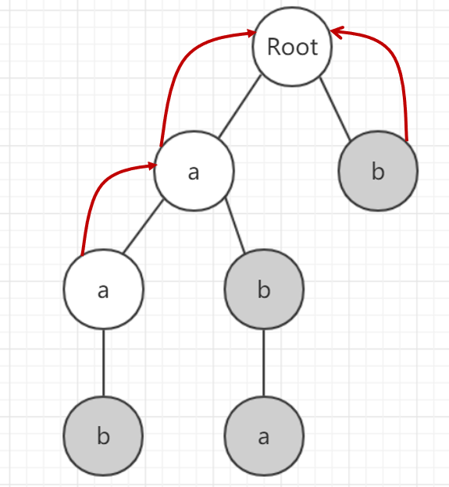
AC自动机（多模式匹配）
2、构建fail指针
对于每个节点T,设它的
父节点为F,令P=Fail[F].
如果P的子节点中存在
T的字符,则Fail[T]指向该
子节点.否则,重复执行
P=Fail[P]直至找到合适
子节点.如果找不到,Fail[T]指向根节点.
P
F
T

Slide 57
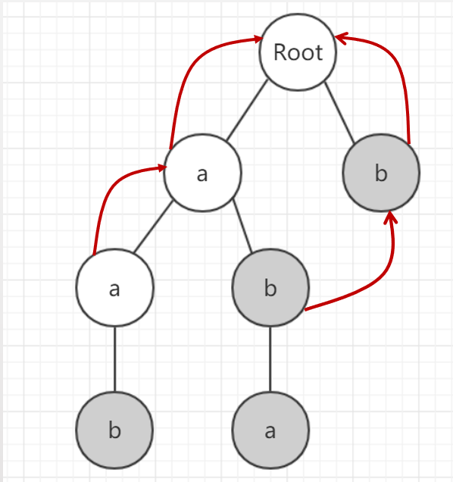
AC自动机（多模式匹配）
2、构建fail指针
对于每个节点T,设它的
父节点为F,令P=Fail[F].
如果P的子节点中存在
T的字符,则Fail[T]指向该
子节点.否则,重复执行
P=Fail[P]直至找到合适
子节点.如果找不到,Fail[T]指向根节点.
P
F
T

Slide 58
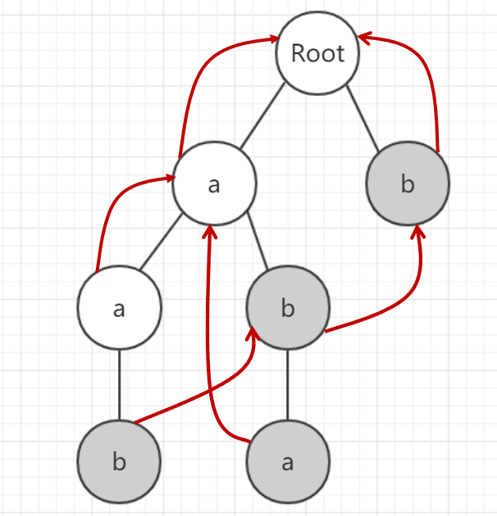
AC自动机（多模式匹配）
2、构建fail指针
对于每个节点T,设它的
父节点为F,令P=Fail[F].
如果P的子节点中存在
T的字符,则Fail[T]指向该
子节点.否则,重复执行
P=Fail[P]直至找到合适
子节点.如果找不到,Fail[T]指向根节点.

Slide 59
AC自动机（多模式匹配）
3、文本串匹配
假设现在跑到字典树上的节点为u，然后匹配T串的第i位
T[ i ],如果u存在子节点v的字母是T[i]，那么则跳到v这个节点，否则就 执行 u = fail[ u ]，然后重复上一个步骤。（到根节点就结束）。
然后现在到达了节点v，我们把v这个节点的val（指有多少个P串是以v节点作为结尾），加到答案，
（然后我们可以把 v.val = -1，避免重复统计），
v = fail[ v ],重复执行上面的操作。

Slide 60
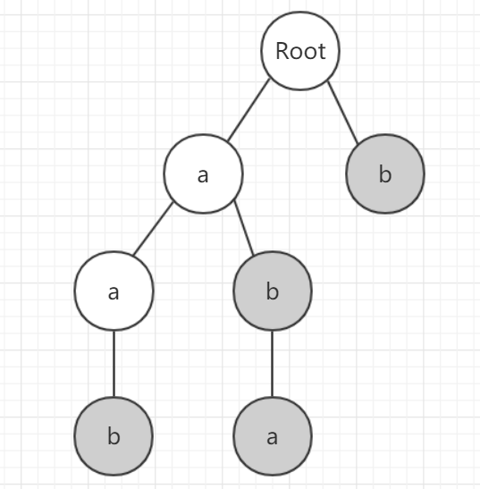
多模式匹配-AC自动机
3.匹配:
aacabaabb

Slide 61
多模式匹配-AC自动机
3.匹配:
aacabaabb

Slide 62
多模式匹配-AC自动机
3.匹配:
aacabaabb

Slide 63
多模式匹配-AC自动机
3.匹配:
aacabaabb

Slide 64
多模式匹配-AC自动机
3.匹配:
aacabaabb

Slide 65
多模式匹配-AC自动机
3.匹配:
aacabaabb
ab
b

Slide 66
多模式匹配-AC自动机
3.匹配:
aacabaabb
ab
b
aba

Slide 67
多模式匹配-AC自动机
3.匹配:
aacabaabb
ab
b
aba

Slide 68
多模式匹配-AC自动机
3.匹配:
aacabaabb
ab
b
aba
aab
ab
b

Slide 69
多模式匹配-AC自动机
3.匹配:
aacabaabb
ab
b
aba
aab
ab
b
b

Slide 70
题目链接：https://vjudge.net/contest/352199
密码：zzynb

